Slide 1
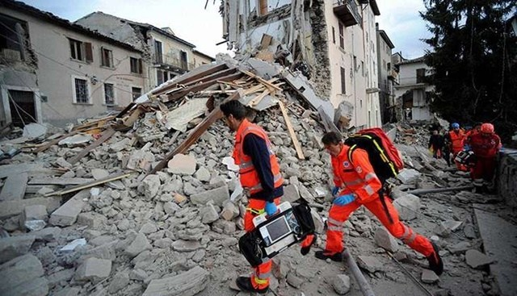
আজকের ডিজিটাল ক্লাসে
স্বাগত

Slide 2
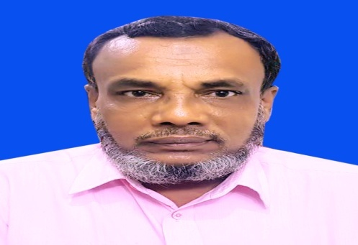
পরিচিতি
মোঃআমির হোসেন
প্রধান শিক্ষক
পাল্লা মাহবুব আদর্শ উচ্চ বিদ্যালয়
পাল্লা –চাটখিল –নোয়াখালী
মোবাইল নং ০১৩০৯১০৭২৬১
চতুর্থঃ অধ্যায়

Slide 3
আজকের পাঠঃ ভূমিকম্প
প্রিয় শিক্ষার্থীরা ছবিগুলো নিবিরভাবে পর্যবেক্ষণ করি
ভূত্বকে কম্পন
ভূমিকম্প
ভূত্বকে আন্দোলিত
প্রকৃতির এমন আচরণ দ্বারা তোমরা কী বুঝতে পেরেছ?

Slide 4
শিক্ষনফল
এই পাঠ শেষে শিক্ষার্থীরা---
১.ভূমিকম্প কি তা বর্ণনা করতে পারবে ?
২.ভূমিকম্পের করণীয় ব্যাখ্যা করতে পারবে ।
৩.ভূমিকম্পের ঝুঁকি কমার জন্য কি পদক্ষেপ গ্রহণ করবে তা বিশ্লেষণ করতে পারবে ?

Slide 5
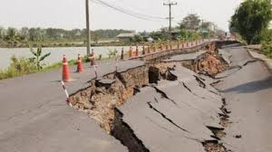
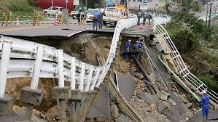
তোমরা কী বলতে পার ভূমিকম্প কাকে বলে?
ভূ-অভ্যন্তরে হঠাৎ সৃষ্ট কোনো কম্পন যখন ভ্বতককে আন্দোলিত করে সাধারণত তাকেই ভূমিকম্প বলে ।

Slide 6
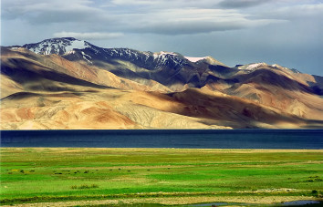
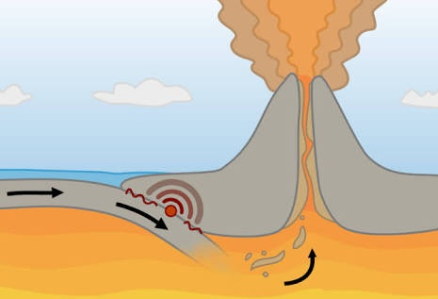
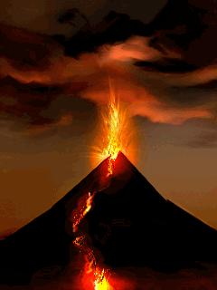
কেন ভুমিকম্প সৃষ্টি হয় ?
শিলাচ্যুতি বা শিলাতে ভাঁজ
ভূগর্ভস্থ চাপের হ্রাস
আগ্নেয়গিরির অগ্ন্যুৎপাত
প্রাকৃতিক সৃষ্ট

Slide 7
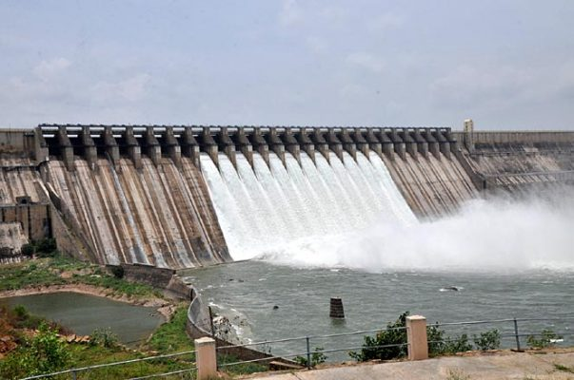
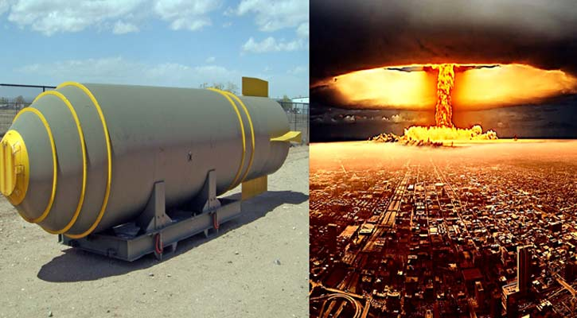
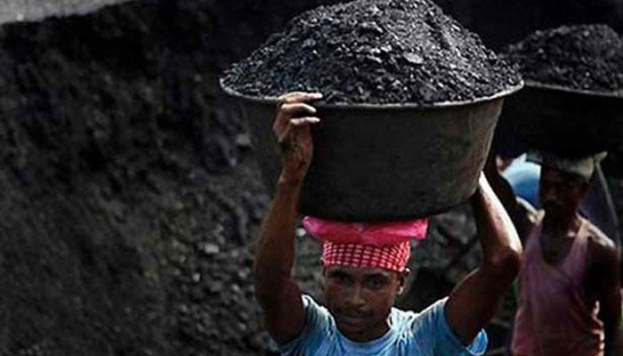
কেন ভুমিকম্প সৃষ্টি হয় ?
পানি ও জলধারা সৃষ্টি
রাসায়নিক বিস্ফোরণ
ভূগর্ভে খনিজ দ্রব্য উত্তোলন
মানব সৃষ্ট

Slide 8
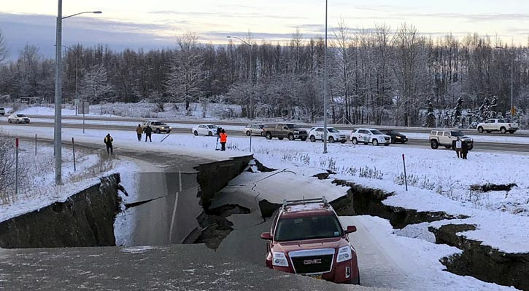
একক কাজ
সময়ঃ ৫মিনিট
ভূমিকম্প চলাকালীন আমাদের করণীয় কী ?

Slide 9
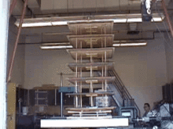
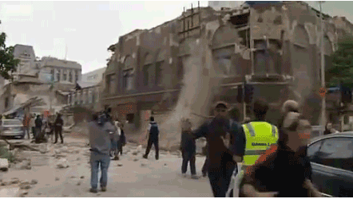
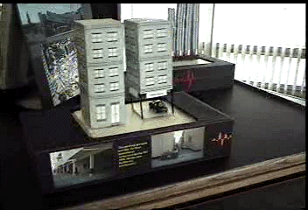
ভূমিকম্পের প্রকারভেদ
মৃদু ভূমিকম্প 5
মাঝারি ভূমিকম্প 6
বড় ধরনের ভূমিকম্প 7

Slide 10
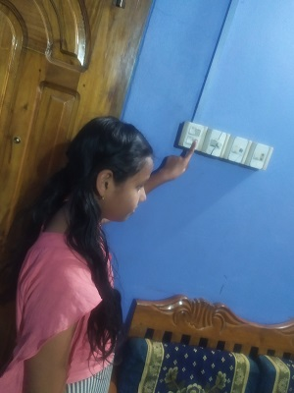
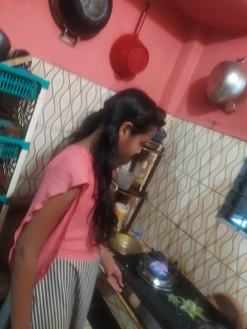
ভূমিকম্পের সময় কি কি করণীয় ব্যাখ্যা কর ?
বৈদ্যুতিক সংযোগ বিছিন্ন, গ্যাসের চুলা বদ্ধ , তাড়াতাড়ি ঘর থেকে হওয়া।

Slide 11
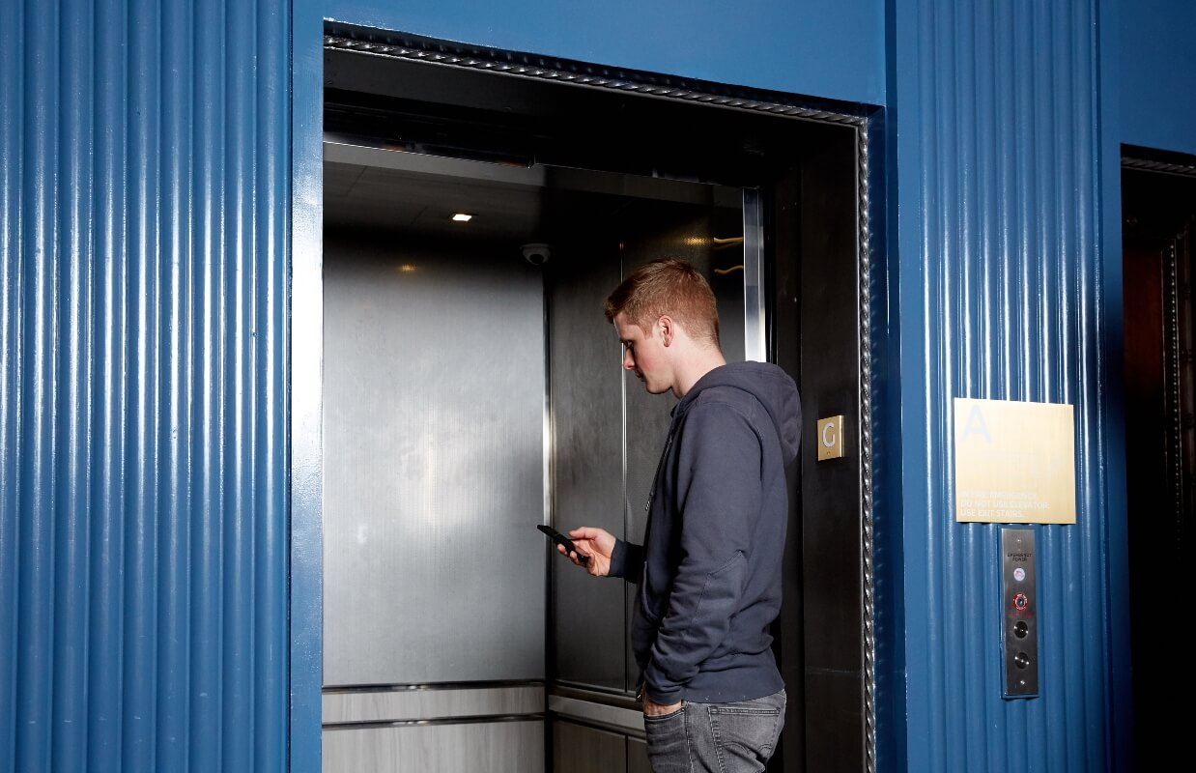
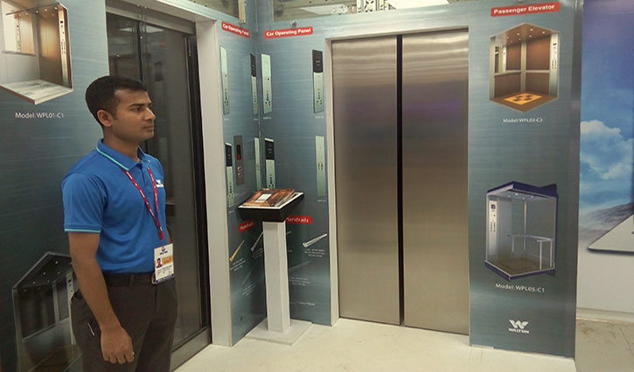
ভূমিকম্পের সময় কি কি করণীয় ব্যাখ্যা কর ?
লিফটের ভিতরে থাকাকালীন দ্রুত নিচে নামার চেষ্টা,আটকা পড়লে কর্মকর্তার সাথে যোগাযোগ করার চেষ্টা করতে হবে ।

Slide 12
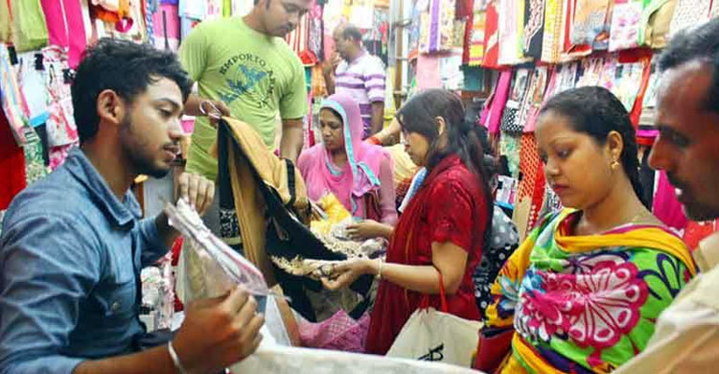
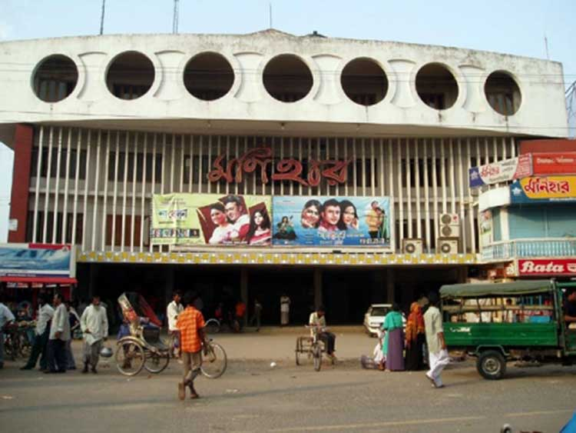
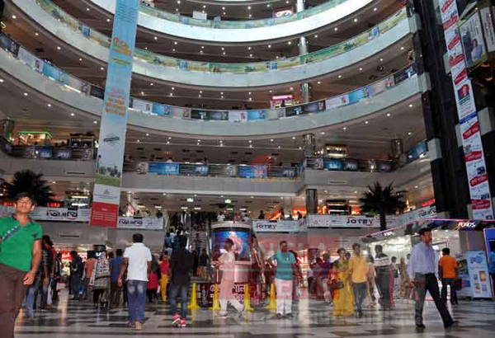
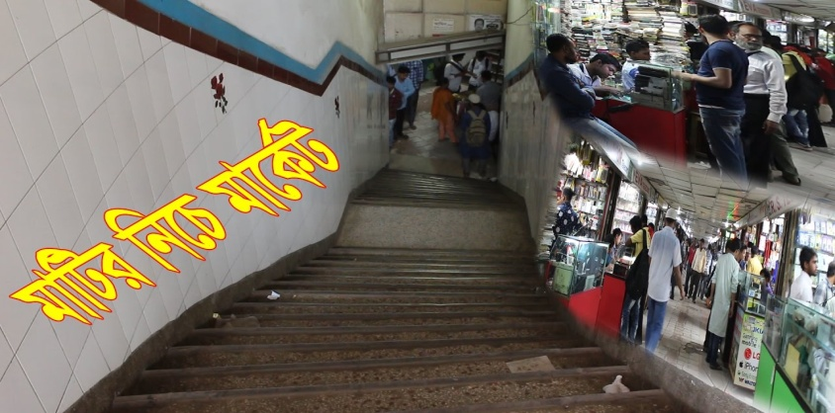
ভূমিকম্পের সময় কি কি করণীয় ব্যাখ্যা কর ?
মার্কেট
সিনেমা হল
এক্ষেত্রে প্রথমে নিচু হয়ে বসে বা শুয়ে থাকা শ্রেয় এবং পরবর্তীতে দ্রুত স্থান ত্যাগ করতে হবে ।
শপিং মল
আন্ডারগ্রাউন্ড

Slide 13
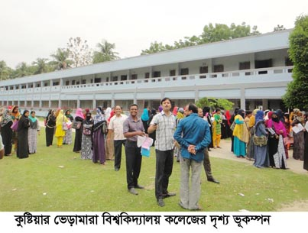
ভূমিকম্পের সময় কি কি করণীয় ব্যাখ্যা কর ?
বাড়ীর বাইরে থাকাকালীন বড়দালান-কোঠার নিচে না দাঁড়িয়ে খোলা মাঠে বা স্থানে দাঁড়াতে হবে ।

Slide 14
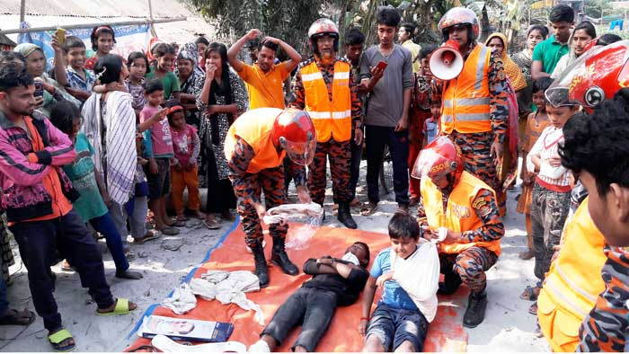
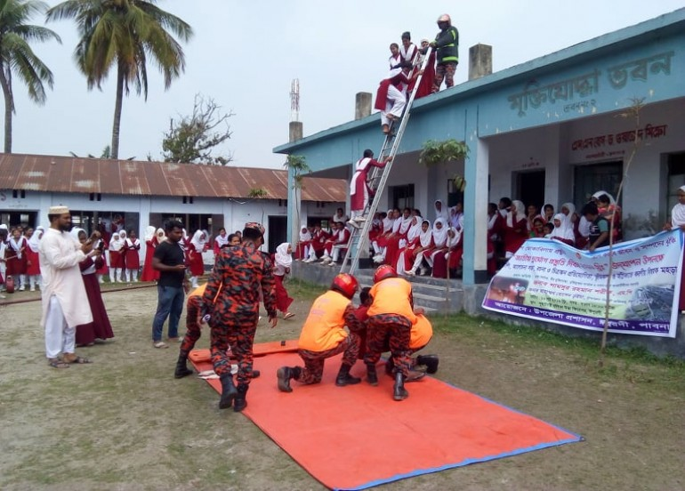
প্রয়োজনীয় পদক্ষেপ গ্রহণ
1
2
1.ভূমিকম্প সম্পর্কে গণসচেতনা সৃষ্টি এবং ব্যাপক প্রচার করতে হবে ।
২.ঝুকিপূর্ণ এলাকাসমূহে স্বেচ্ছসেবক দলগঠন ও প্রশিক্ষণ প্রদান করতে হবে ।

Slide 15
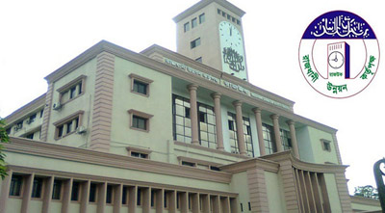
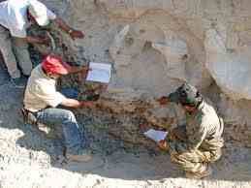
প্রয়োজনীয় পদক্ষেপ গ্রহণ
৪
3
৩.ঢাকা শহরে রাজউকের ভবন নির্মাণ প্ল্যান অনুমোদন নীতি মালা যুগোপযোগী করা ।
৪.সারাদেশে ভবন নির্মাণে জাতীয় ‘বিল্ডিংকোড’ এবং কোডের কাঠামোগত অনুসরণ বাধ্যতামূলক করতে হবে ।

Slide 16
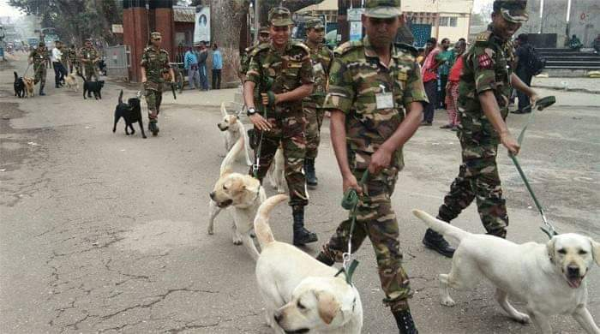
প্রয়োজনীয় পদক্ষেপ গ্রহণ
৫
৬
৫.দুর্যোগকবলিত এলাকায় উদ্ধার কার্যক্রমের জন্য পুলিশ,নৌবাহিনী এবং সেনাবাহিনীর ‘ডগ স্কোয়াড’ রাখা ।
৬.ক্ষতিগ্রস্ত এলাকায় ফিল্ড হাসপাতাল স্থাপন ও মহড়া অনুষ্ঠানের ব্যবস্থা করা।

Slide 17
দলীয় কাজ
সময়ঃ ৭ মিনিট
ভূমিকম্পের ভয়াবহতা ও ফলাফল বিশ্লেষণ আলোচনা করে লিখ ।

Slide 18
মূল্যায়ন
১. ভূমিকম্প কী ধরনের দূর্যোগ ?
২. বিপর্যয় কী
৩. ভূমিকম্পে বাড়ীতে থাকাকালীন কি করা উচিত?
৪. ভূমিকম্পে লিফটে থাকাকালীন সময় কী করতে হবে?

Slide 19
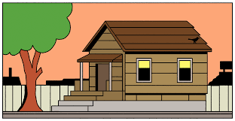
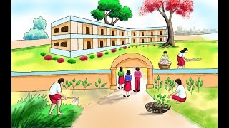
বাড়ীর কাজ
ভূমিকম্পের ঝুঁকি কমিয়ে আনার জন্য কী কী পদক্ষেপ নেয়া যেতে পারে ?

Slide 20
সবাই কে
ধন্যবাদ

